Slide 1
بسم الله الرحمن الرحیم

Slide 2
دانشگاه فرهنگیان پردیس شهید رجایی ارومیه
طراحی آموزشی
دکتر صابر عظیمی
فایل شماره 4

Slide 3

مرور جلسه قبل
تحلیل فراگیر
تحلیل محیط
مشخص کردن اهداف

Slide 4
طرح درس روزانه
تحلیل فراگیر
تحلیل محیط
مشخص کردن اهداف
مشخص کردن روش ها
رسانه ها، وسایل و امکانات مورد نیاز
مراحل تدریس
نحوه کار گروهی
نحوه پشتیبانی
ارزشیابی
تکالیف

Slide 5
مشخص کردن روش ها
روش های غیرفعال
روش های فعال

Slide 6
رسانه ها، وسایل و امکانات مورد نیاز
رسانه ها مجرای انتقال پیام از فرستنده به گیرنده هستند.
رسانه ها موجب عینی سازی آموزش می شوند.

Slide 7
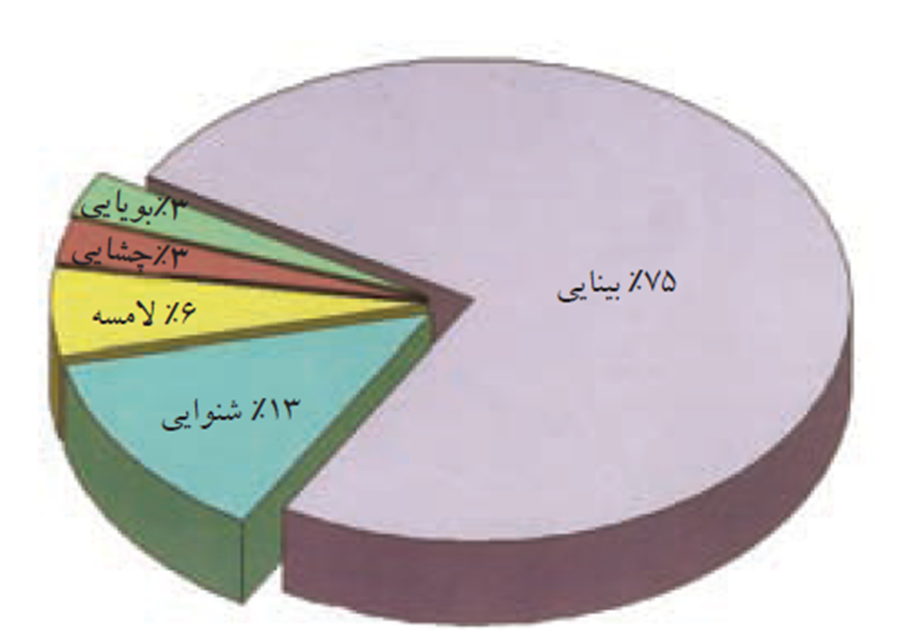
نقش حواس پنج گانه در يادگيرى

Slide 8
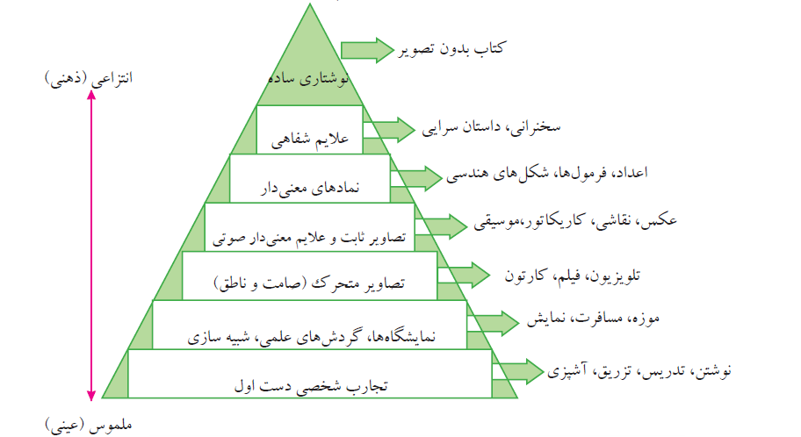
چه رسانه ای برای دانش آموزان خوب است؟

Slide 9
انواع رسانه ها
رسانه هاى ديدارى
رسانه هاى شنيدارى
رسانه هاى ديدارى – شنيدارى
رسانه هاى چندحسى

Slide 10
وسایل و امکانات
مبتنی بر اهداف
مبتنی بر تحلیل محیط و تحلیل فراگیر
مبتنی بر روش ها

Slide 11
نتیجه گیری
پیش بینی روش های مناسب برای تدریس با تاکبد بر روش های فعال
استفاده از رسانه ها و امکانات مورد نیاز

Slide 12
تکلیف
برای طرح درس پیشنهادی خود بخش انتخاب روش و انتخاب رسانه و امکانات را بنویسید.

